Slide 1
ロッカーのご提案
ＩＣカードを用いたロッカー
既存ロッカーの新規ご提案
納入事例
ユタカ電気株式会社

Slide 2
既存ロッカーの現状
既存ロッカーはコインリターン式かダイヤル錠式が主流になっています。
暗証番号忘れや鍵の紛失の問題。
ゴルフ場、温浴施設及びスポーツクラブもIC錠のロッカーを検討。
さまざまな悪戯の対策。

Slide 3
ICロッカーの提案
さまざまなICに対応。（マイフェア・ISO15693 OP：フェリカ）
暗証番号忘れや鍵の紛失の問題解消。
悪戯の対策に。
固有の方々に対してロッカーの提供。

Slide 4
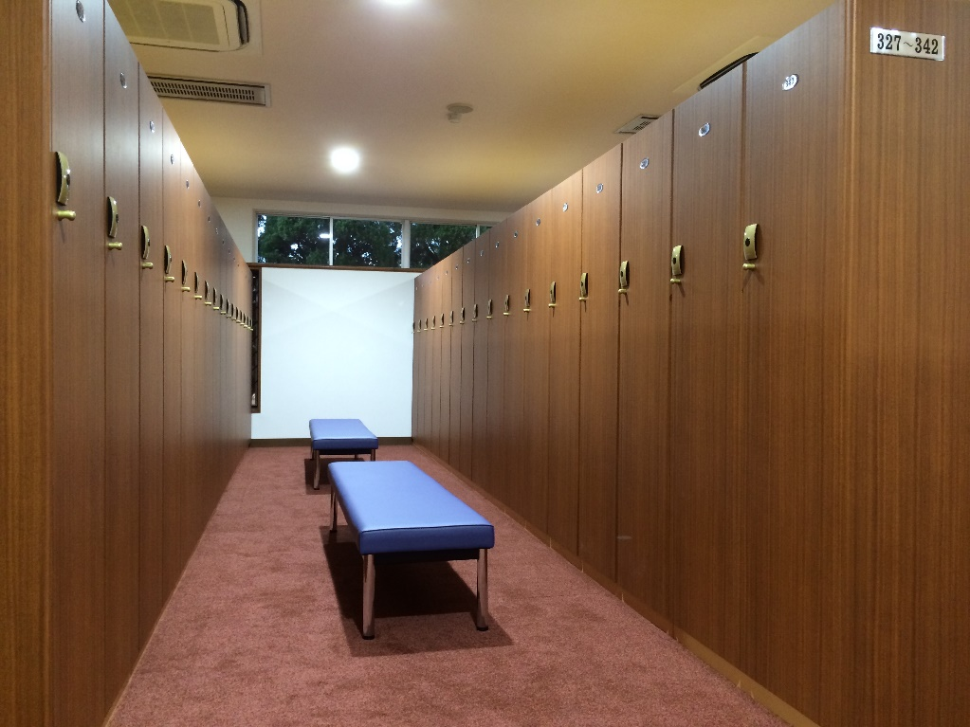
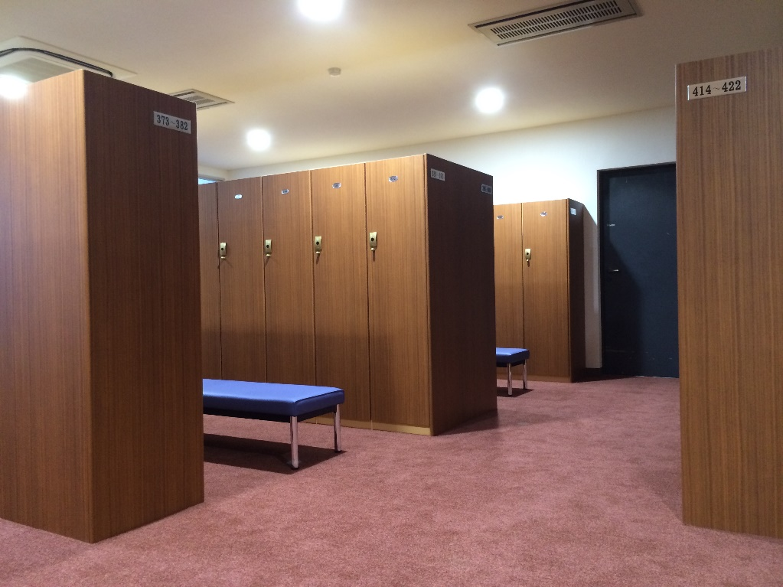
納入事例

Slide 5
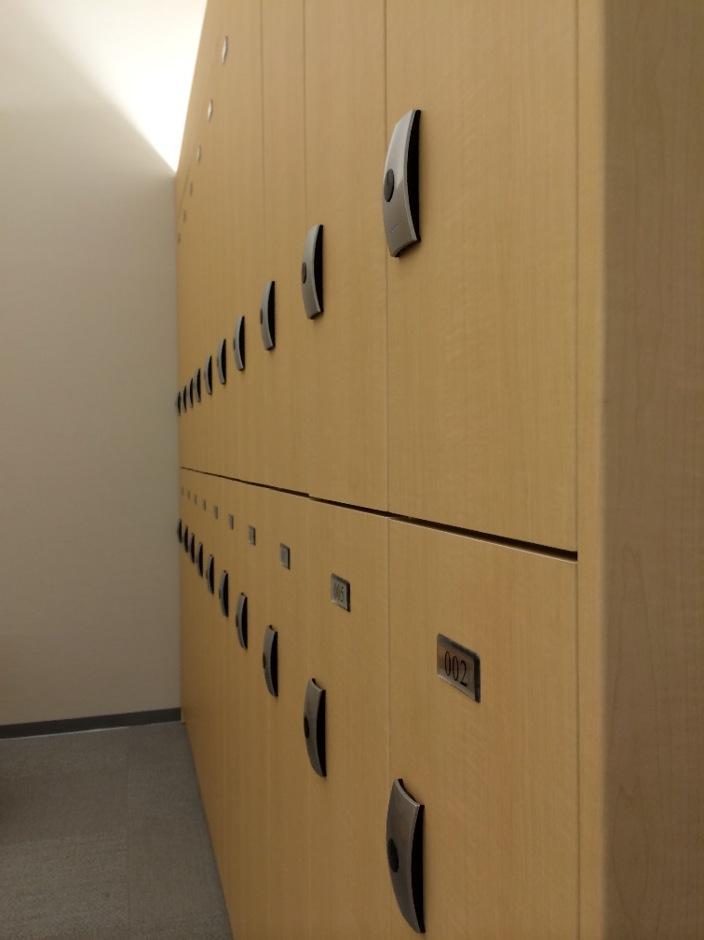
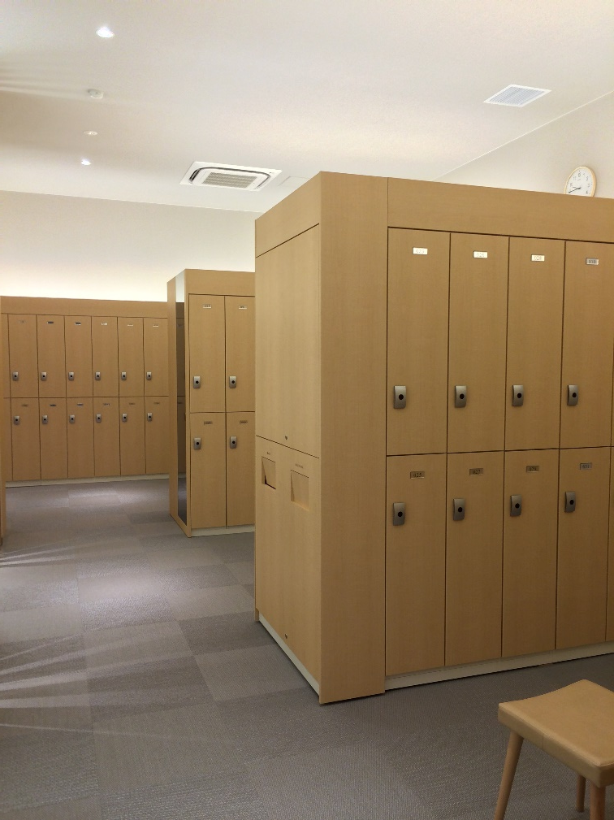
納入事例

Slide 6
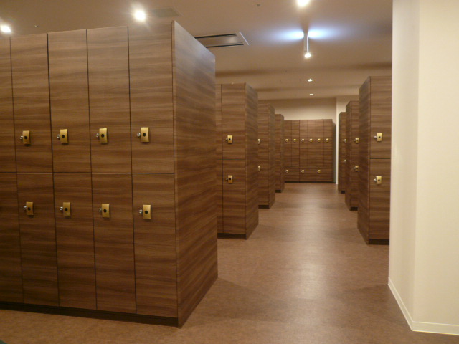
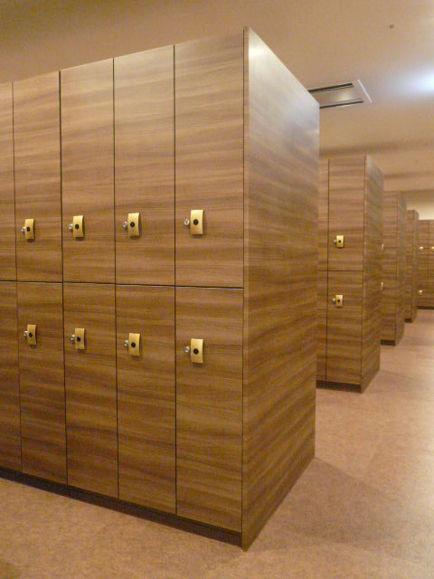
納入事例

Slide 7
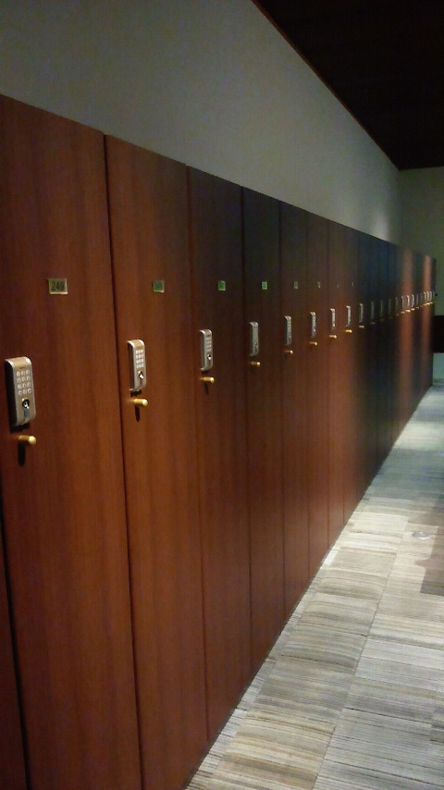
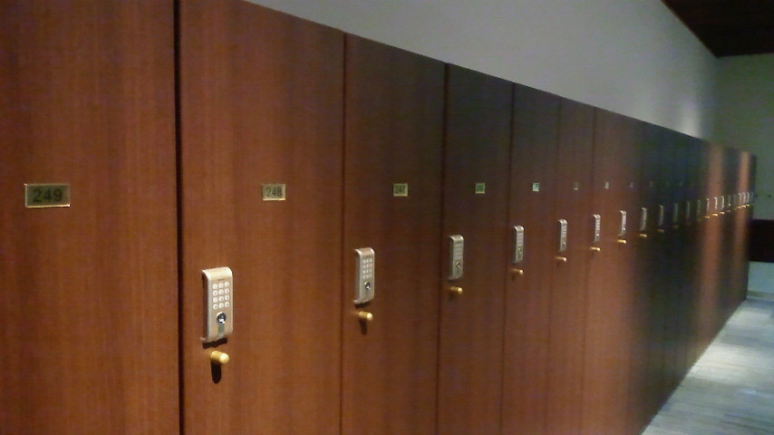
納入事例

Slide 8
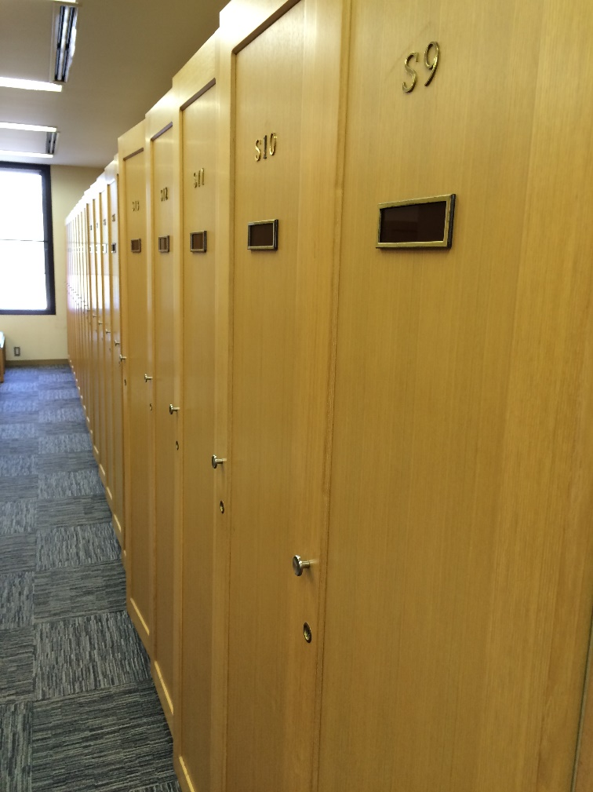
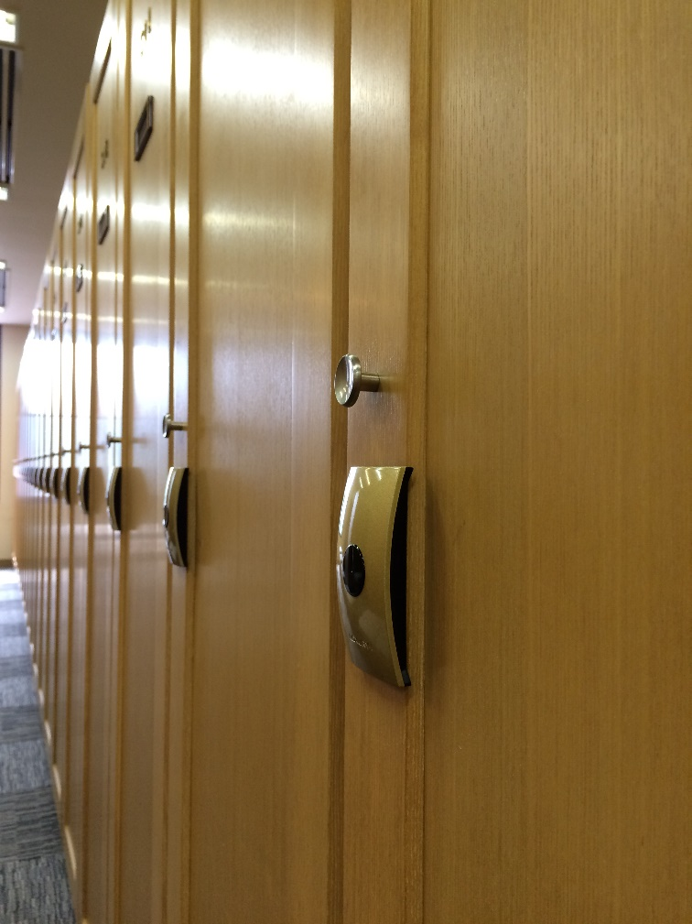
納入事例（木製扉に後付け）

Slide 9
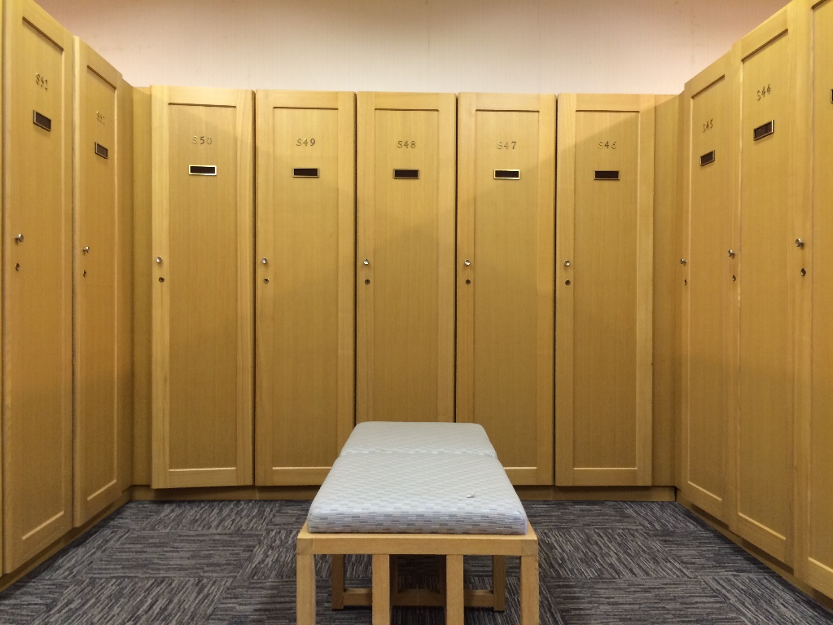
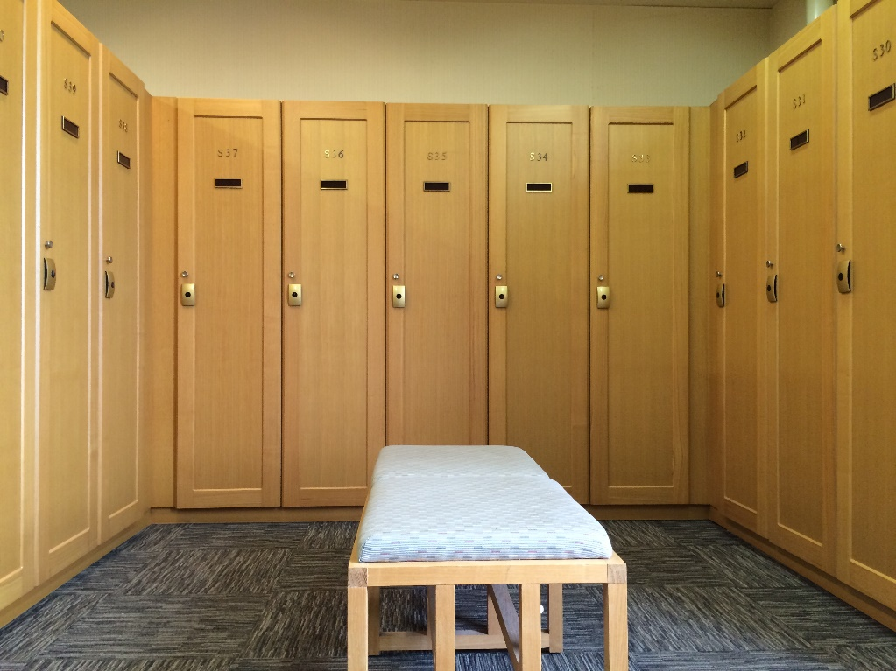
納入事例（木製扉に後付け）

